Slide 1
専門家が
授業を
まるっとサポート！

Slide 2

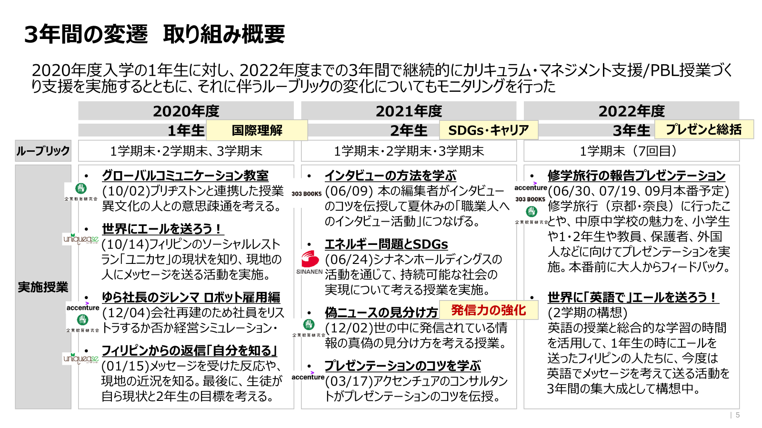
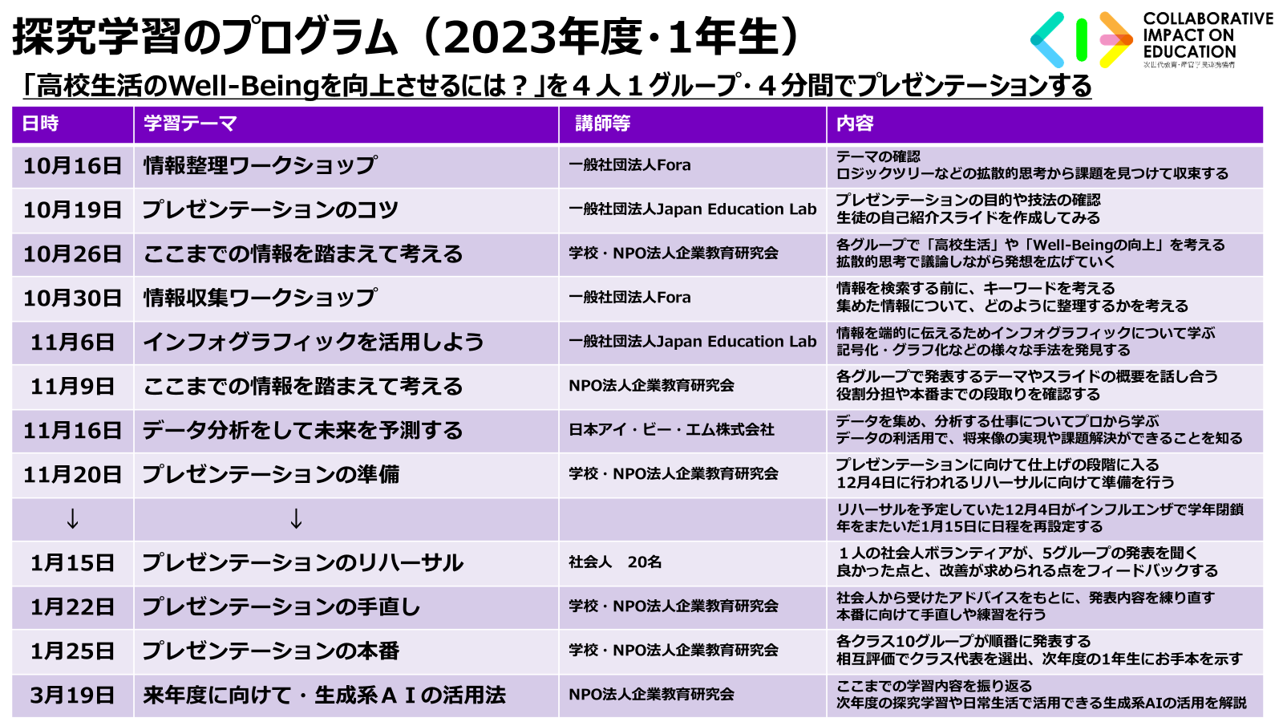

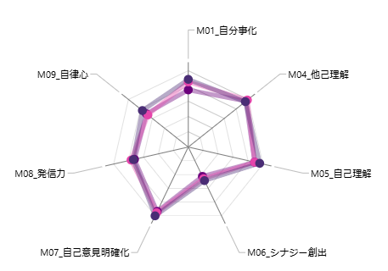
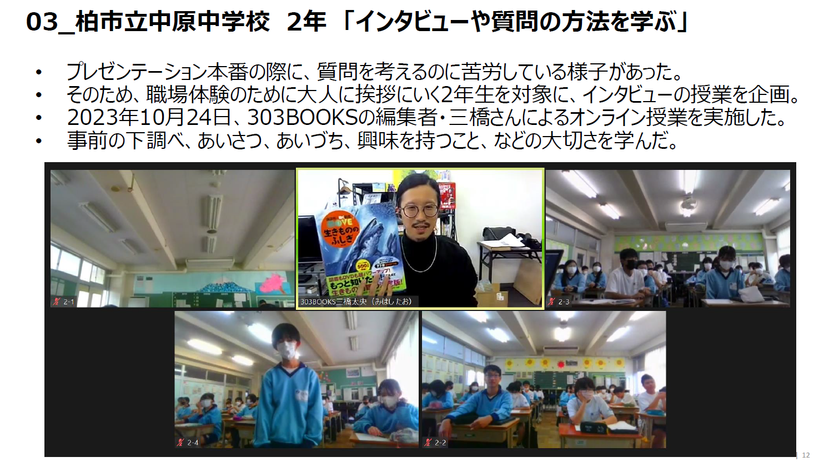
カリキュラムマネジメント
次世代教育・産官学民連携機構（CIE）は、学校と地域が一体となり、社会の課題や生徒の特性に合わせて柔軟かつ継続的に教育課程を改善する「カリキュラムマネジメント」を支援します。
1.教育課程の作成
2.授業を実施
学校の教育目標に基づいた年間カリキュラム策定
学校の現状と課題に応じた教育プログラムの選定
授業（プログラム） 実施
「次世代人材ルーブリック」の実施（年初、各学期末）
準備
Plan
Do
学校の教育方針の確認
対象学年の課題の確認
利用可能な時間枠の調整
カリキュラム設計書
経過レポート
4.改善につなげる
3.学習状況を評価
Action
Check
学習状況の振り返りによる翌年度のカリキュラムのご提示
学校運営協議会等での活動報告や成果報告を実施
ルーブリック実施および集計
目指す人物像と生徒の姿勢・スキルとのギャップの可視化
実施・運営体制見直し
Hearing
活動振り返りレポート
ルーブリック評価ツール

Slide 3
カリキュラムマネジメント：近年の学校支援実績
対象学年
学校の特徴
学校が直面している課題
今後の方針
1～3年
(5年目)
3年間が終了。
他学年でも継続希望
多様な大人と関わる機会を作りきれていない
発信力を高めたい
社会に出て必要な「資質」「能力」について1月にインプット
行事後プレゼンを行う活動を継続
1～３年
（4年目）
毎日通学する通信制
プレゼンテーション実践を実施
社会をよくするコンテストに取り組みたい
2023年度も、年間16回の授業を支援する（カリキュラムを作成）
次世代ルーブリック評価取得による支援
1～３年
(3年目)
古い時代に宅地開発
地域ボランティアが多数協力
生徒の自己肯定感が低い
STEAM教育を土曜講座で始めていきたい
2022年度は、年間11回×2時間
「デザイン思考Labo」の運営に協力
1～２年（2年目）
一般的な普通科高校
探究学習を模索中
探究の時間は学校行事の時間
周辺は住宅か病院しかない
公立高校の探究学習のモデル化
次世代ルーブリック評価取得による支援
5年、6年
過疎化
地域に根差した教育に取組んでいる学校
生徒が大人と関わる機会が少なく、視野が狭い
総合的な学習の時間でのテーマを軸に、生徒が多様な人と関われるカリキュラムを検討中
1-3年
国際人の育成
ルーブリック評価を行っているが経年比較をしたい
毎年のルーブリックの結果を受け取り分析を実行
２年
（1年目）
※複数校を同内容で支援
農村部/都市部
探究学習を模索中
職場体験が難しくなっている
代替の探究活動が必要
起業家模擬体験＋地域の課題解決学習
次世代ルーブリック評価取得による支援

Slide 4
お問い合わせはこちらから
※掲載ページ下の説明欄にもリンクあり
©2025 一般社団法人 次世代教育・産官学民連携機構 & Accenture. All Rights Reserved.

